Slide 1
«ANTEPROYECTO PRESUPUESTO 2019»
GOBERNACION DE ÑEEMBUCU

Slide 2
«ASPECTOS GENERALES»
El Departamento de Ñeembucú es uno de los diecisiete Departamentos que, junto con Asunción, Distrito Capital, forman la Republica del Paraguay. Su capital y ciudad más poblada es Pilar. Está ubicado al extremo suroeste de la Región Oriental del país, limitando al norte con Central, al este con Paraguarí y Misiones y al sur con el Rio Paraná que lo separa de Argentina, y al oeste con el Rio Paraguay que lo separa igualmente de Argentina. Cuenta con aproximadamente 90.000 habitantes.

Slide 3
«ANALISIS COMPARATIVO PRESUPUESTO»
Gobierno Departamental de Ñeembucú | 2.018 | 2.019 | Variación | %
Programa de Administración | 6.853.998.436 | 7.325.685.184 | 471.686.748
Programa de Acción | 65.274.806.486 | 54.688.533.614 | -10.586.272.872
TOTAL | 72.128.804.922 | 62.014..218.798 | -10.114.586.124 | - 14
La variación es de Guaraníes Diez Mil Ciento Catorce Millones Quinientos Ochenta y Seis Mil Ciento Veinte y Cuatro. Que representa una DISMINUCION del 14% en el Total del Presupuesto General de Gastos para la Gobernación de Ñeembucú.

Slide 4
«ANALISIS COMPARATIVO PROGRAMA DE ADMINISTRACION»
Programa de Administración | 2.018 | 2.019 | Variación
01 Administración Ejecutiva | 5.353.950.004 | 5.353.012.138 | - 937.866
02 Junta Departamental | 1.500.048.432 | 1.972.673.046 | 472.624.614
TOTAL | 6.853.998.436 | 7.325.685.184 | 471.686.748
La variación de Incremento en el Programa de Junta Departamental se halla visualizado en mayor parte en el Objeto de Gastos de DIETAS teniendo en cuenta el aumento en la Cantidad de Concejales Departamentales a partir del presente periodo. Este incremento no se observa en los Gastos de Representación por lo que debe tomarse las medidas correctivas pertinentes.

Slide 5
«ANALISIS COMPARATIVO PROGRAMA DE ACCION»
Desarrollo Social Equitativo | 2.018 | 2.019 | Variación
01 Sector Educativo | 25.822.439.851 | 22.005.975.410 | - 3.816.464.441
02 Sector Salud | 855.245.870 | 1.653.906.814 | 798.660.944
03 Sector Obras Publicas | 36.649.912.120 | 28.723.976.114 | - 7.925.936.006
04 Sector Desarrollo Social | 545.200.000 | 236.000.000 | - 309.200.000
05 Sector Desarrollo Productivo | 1.352.508.645 | 1.965.675.276 | 613.166.631
06 Cooperación para el Desarrollo | 49.500.000 | 103.000.000 | 53.500.000
TOTAL | 65.274.806.486 | 54.688.533.614 | - 10.586.272.872

Slide 6
«RUBROS MAS AFECTADOS EN EL RECORTE PRESUPUESTARIO»
520 - CONSTRUCCIONES
- 6.813.526.991
848 – TRANSFERENCIA PARA ALIMENTACION ESCOLAR
- 2.075.220.573

Slide 7
«RUBROS MAS AFECTADOS EN EL RECORTE PRESUPUESTARIO»
842- Aporte a Entidades Educativas e Instituciones sin Fines de Lucro
- 360.000.000
360 – Combustibles y Lubricantes
- 300.000.000
530- Adquisición de Maquinarias, Equipos y Herramientas en Gral.
- 212.500.000
874 – Aportes y Subsidios a Ent. e Inst. Privadas sin Fines de Lucro
- 173.316.700

Slide 8
«RUBROS MAS AFECTADOS EN EL RECORTE PRESUPUESTARIO»
260 – Servicios Técnicos y Profesionales
- 150.000.000
390 – Otros Bienes de Consumo
- 100.000.000

Slide 9
«OBJETO DE GASTO - CONSTRUCCIONES»
520 - CONSTRUCCIONES
- 6.813.526.991
Programa |  |  | Sector Afectado | F.F | Monto Gs.
2 | 1 | 1 | Sector Educativo | 30-003 | -2.849.214.977
2 | 1 | 3 | Sector Obras Publicas | 10-001 | -1.373.831.085
2 | 1 | 3 | Sector Obras Publicas | 30-003 | -1.155.808.590
2 | 1 | 3 | Sector Obras Publicas | 30-006 | -535.501.846
2 | 1 | 3 | Sector Obras Publicas | 30-007 | -344.985.558
2 | 1 | 3 | Sector Obras Publicas | 30-008 | -149.438.675
2 | 1 | 3 | Sector Obras Publicas | 30-011 | -404.746.260

Slide 10
«OBJETO DE GASTO - CONSTRUCCIONES»
520 - CONSTRUCCIONES
- 6.813.526.991
Educación
(-) Construccion de Aulas.
Obras Publicas
(-) Construcción de Caminos de todo tiempo.
(-) Construcción de Cocinas Comedor.
(-) Mantenimiento de Edificios de Escuelas.
(-) Construcción de Cercos Perimetrales
(-) Construcción de Acceso a distritos del Departamento.
(-) Construcción de Centro de Desarrollo Comunitario.
(-) Construcción de Puentes.
(-) Construcción de Desagües Pluviales.

Slide 11
«OBJETO DE GASTO – TRANSFERENCIA PARA ALIMENTACION ESCOLAR»
848- Transferencia para Alimentación Escolar
- 2.075.220.573
Programa |  |  | Sector Afectado | F.F | Monto Gs.
2 | 1 | 1 | Sector Educativo | 30-003 | -1.733.712.885
2 | 1 | 1 | Sector Educativo | 30-007 | -341.507.688

Slide 12
«OBJETO DE GASTO – TRANSFERENCIA PARA ALIMENTACION ESCOLAR»
848- Transferencia para Alimentación Escolar
- 2.075.220.573
Almuerzo Escolar
(-) 260.000 Raciones de Almuerzo.
(-) 2.000 Niños sin Almuerzo. (20%)

Slide 13
«OBJETO DE GASTO – TRANSFERENCIA PARA ALIMENTACION ESCOLAR»
848- Transferencia para Alimentación Escolar
- 2.075.220.573
Almuerzo Escolar
Con el Presupuesto asignado en el Ejercicio Fiscal 2.018 se cubria tan solo 110 Dias Clase. Con el presente recorte se estaria disminuyendo aun mas la cantidad de dias y asi tambien afectando a mas de 2.000 Niños.

Slide 14
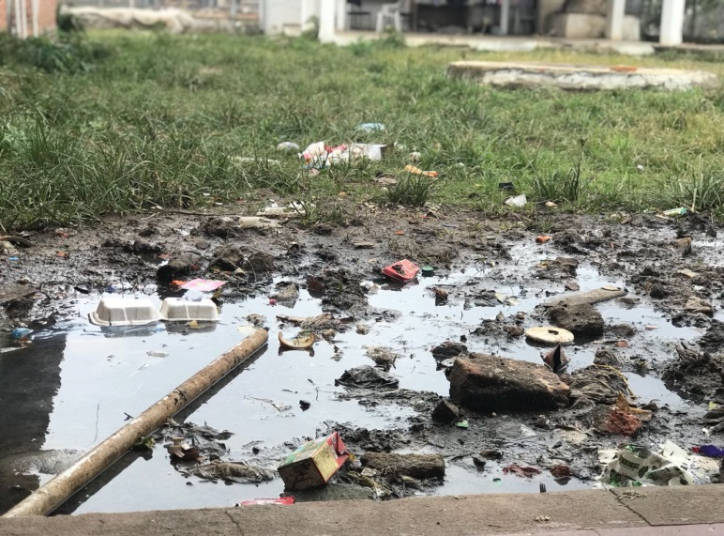
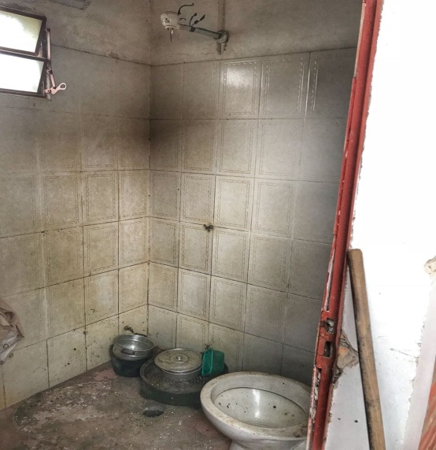
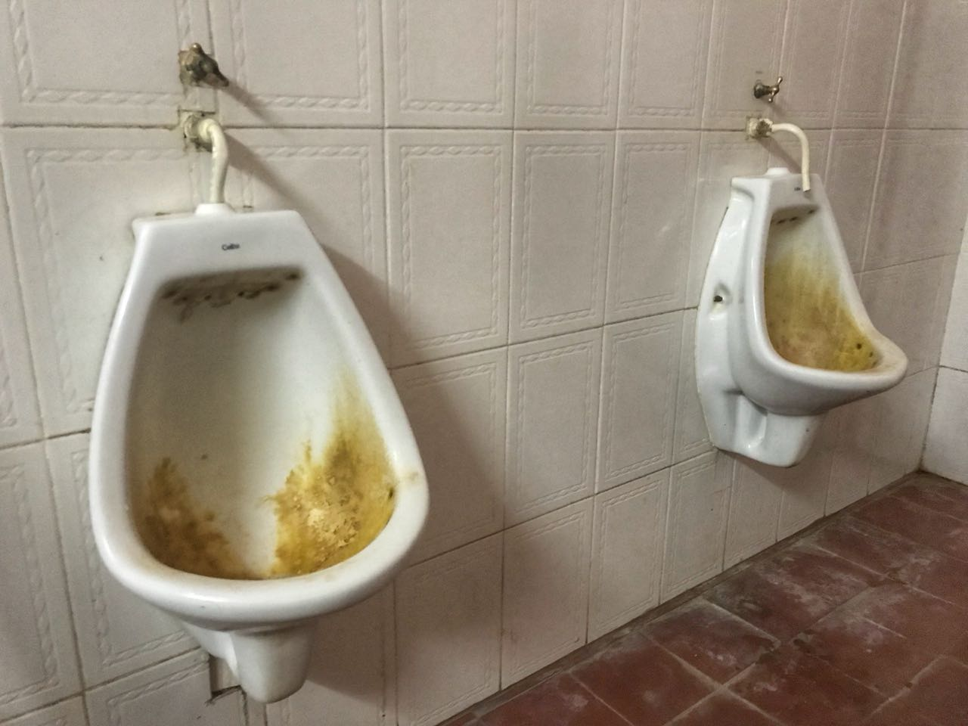
«ESTADO ACTUAL RESIDENCIA UNIVERSITARIA»

Slide 15
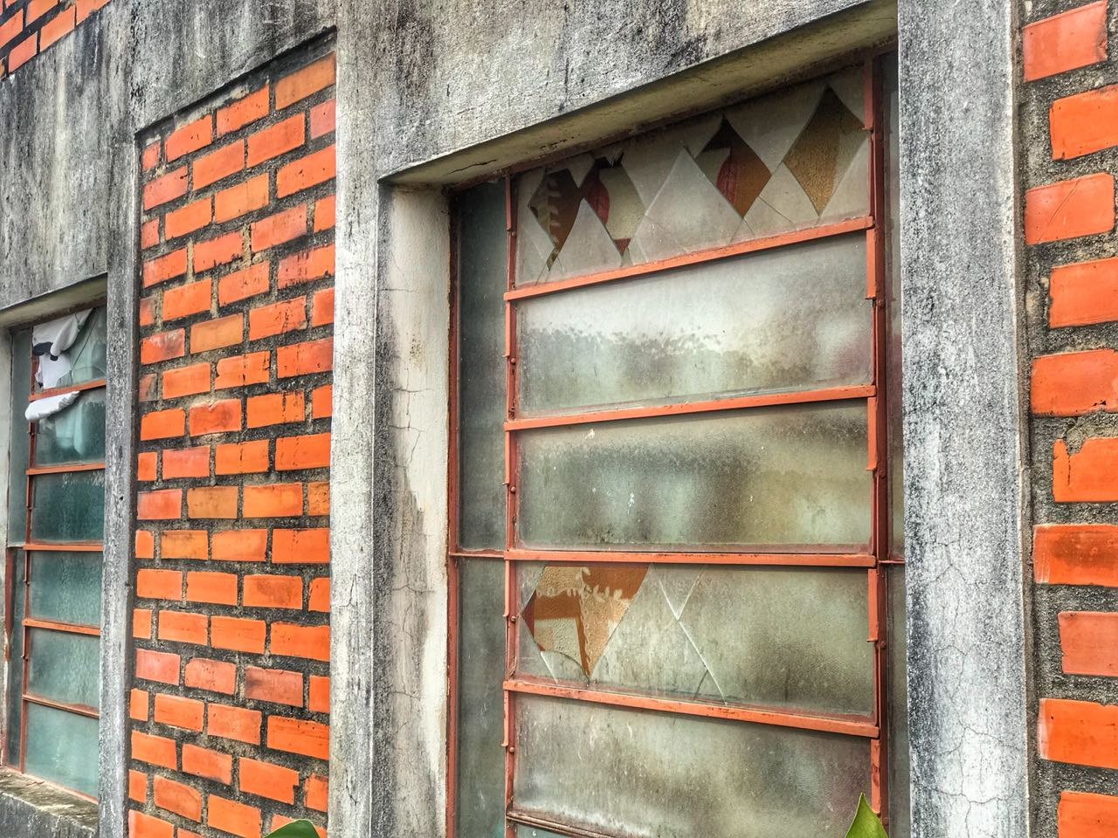
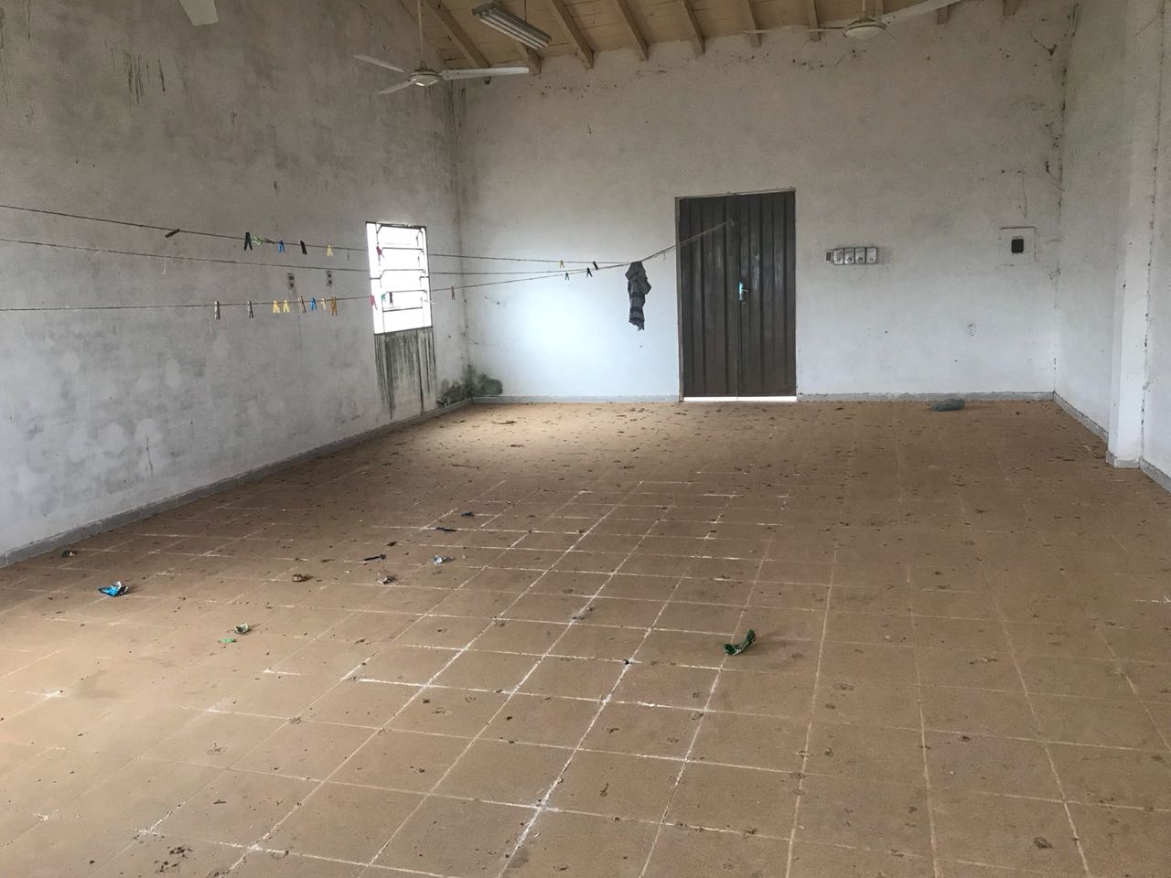
«ESTADO ACTUAL RESIDENCIA UNIVERSITARIA»

Slide 16
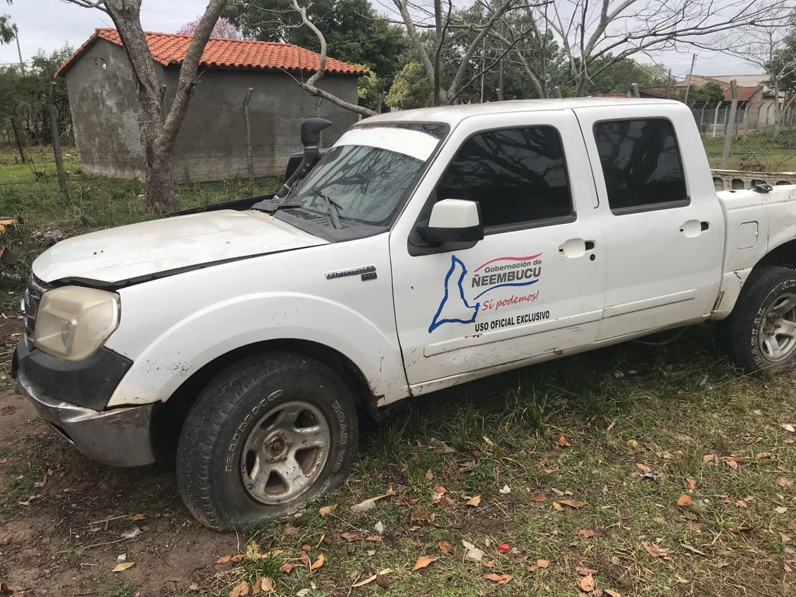
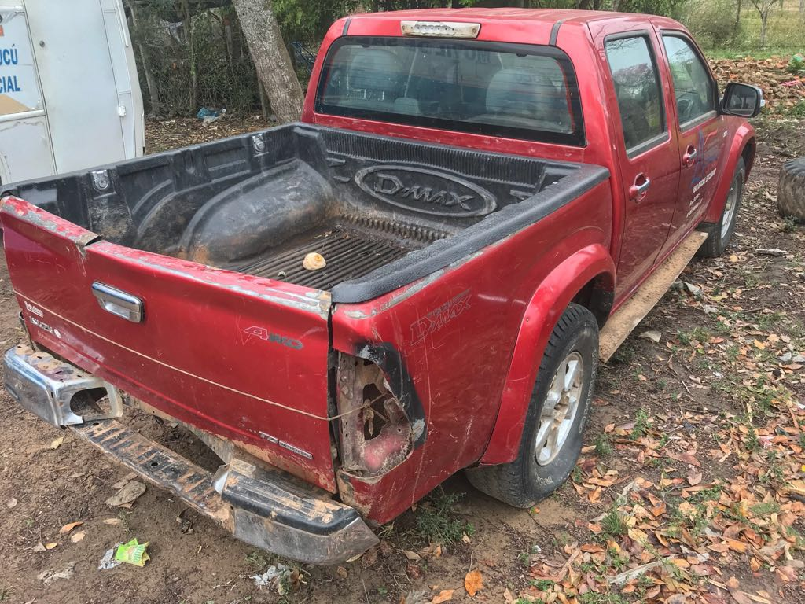
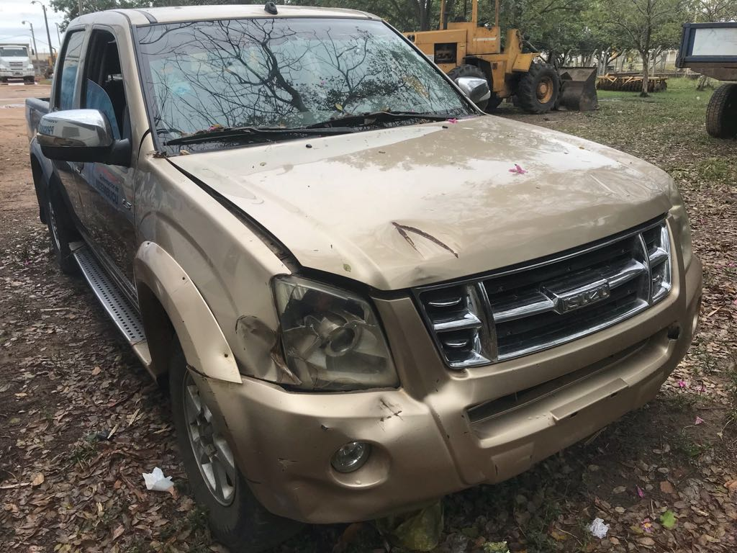
«ESTADO ACTUAL MAQUINARIAS»

Slide 17
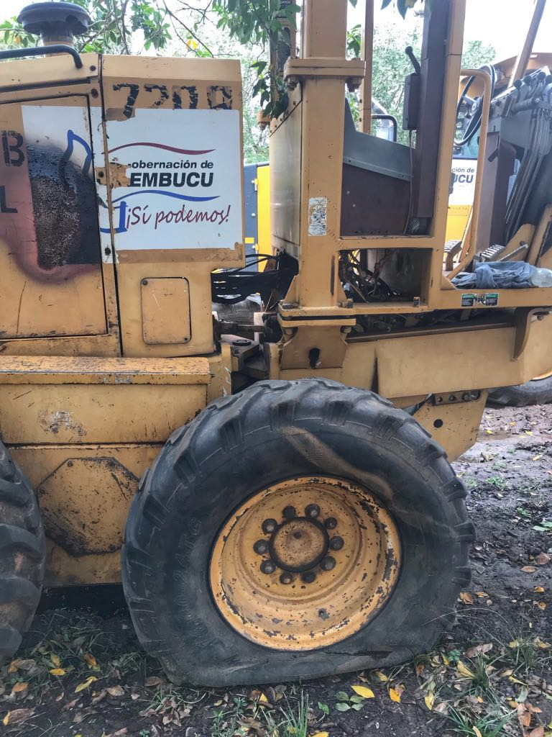
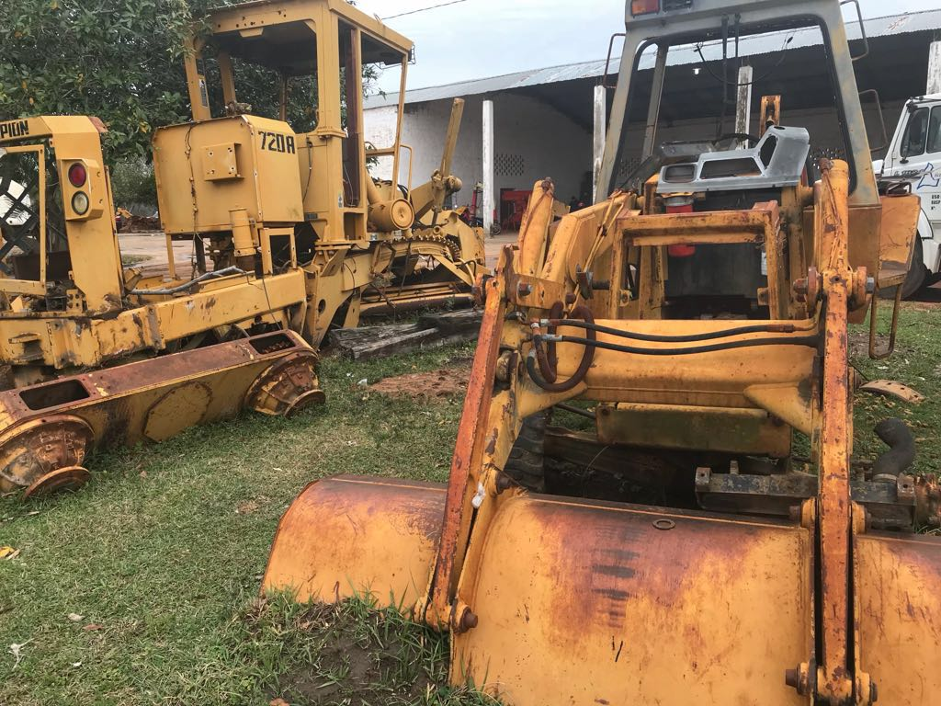
«ESTADO ACTUAL MAQUINARIAS»

Slide 18
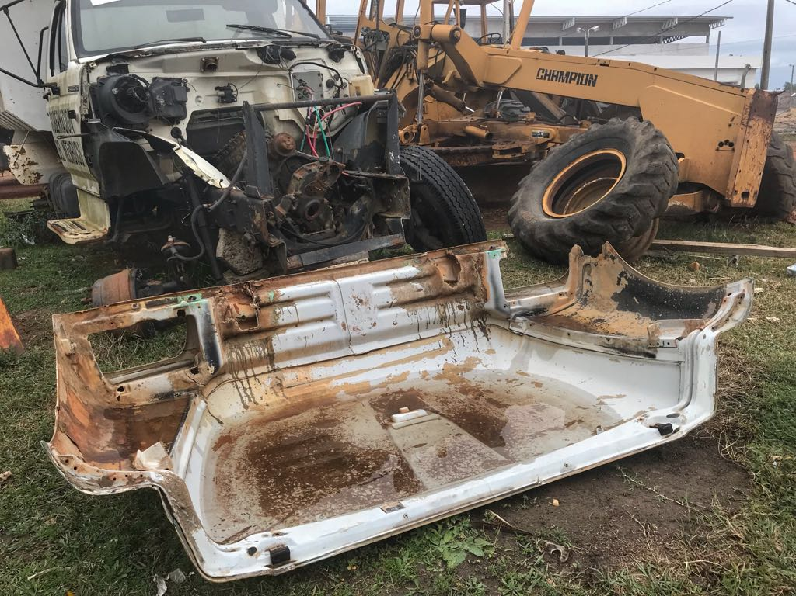
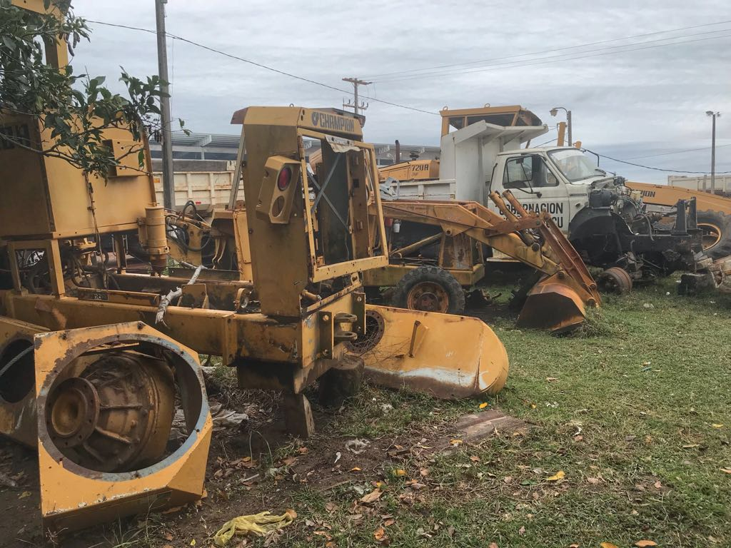
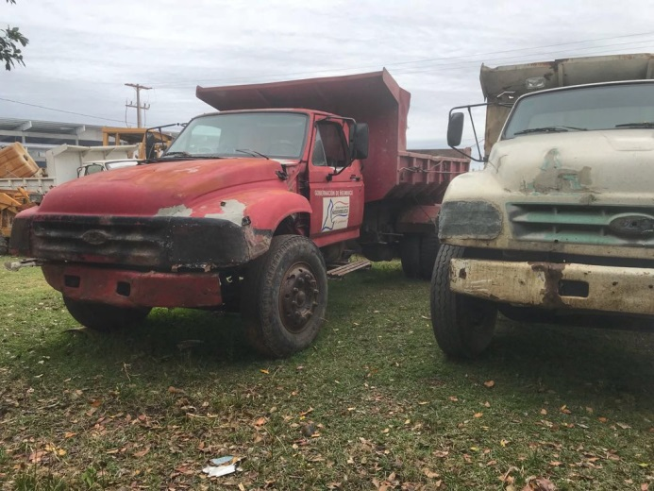
«ESTADO ACTUAL MAQUINARIAS»

Slide 19
«SOLICITUD A LA COMISION BICAMERAL DE PRESUPUESTO»
520 - Construcciones
Reposición del Recorte de Gs. 6.813.526.991 e Incremento para Obras de Construcción de Desagües Pluviales, Construccion de Acceso a Sitios Historicos.
848 – Transferencia para Alimentación Escolar.
Reposición del Recorte de Gs. 2.075.220.573 e Incremento para cubrir el 100% de Días Clase, asi como tambien cubrir las Deudas Pendiente de Pago de la Administracion Anterior que asciende a mas de Gs. 6.000.000.000.

Slide 20
«SOLICITUD A LA COMISION BICAMERAL DE PRESUPUESTO»
842 – Aporte a Ent. Educativas e Inst. sin Fines de Lucro
Reposición del Recorte de Gs. 360.000.000 e Incremento para cumplir con fines misionales.
360 – Combustibles y Lubricantes.
Reposición del Recorte de Gs. 300.000.000 .

Slide 21
«SOLICITUD A LA COMISION BICAMERAL DE PRESUPUESTO»
530 – Adquisición de Maquinarias, Equipos y Herramientas en Gral.
Reposición del Recorte de Gs. 212.500.000 e Incremento para Adquisición de Retro Anfibio y Colectivo Institucional para representación en espacios Culturales, Deportivos, etc.
874 – Transferencias de Capital al Sector Privado.
Reposición del Recorte de Gs. 173.316.700 e Incremento para cumplir con fines misionales.

Slide 22
«SOLICITUD A LA COMISION BICAMERAL DE PRESUPUESTO»
260 – Servicios Técnicos y Profesionales.
Reposición del Recorte de Gs. 150.000.000 e Incremento para Contratar Profesionales para Elaboración de Proyectos de Obras.
390 – Otros Bienes de Consumo.
Reposición del Recorte de Gs. 100.000.000 e Incremento para Adquisición de Cubiertas el Parque Automotor.

Slide 23
«SOLICITUD A LA COMISION BICAMERAL DE PRESUPUESTO»
111 – Sueldos.
Creacion de Creditos Presupuestarios para 6 Funcionarios con rango de Secretarios Departamentales despedidos en el periodo anterior que cuentan con Sentencia Definitiva de Reposicion. Funcionarios con años de Antigüedad.
Fabian Ojeda: 21 Años de Antiguedad
Ismael Sosa: 15 Años de Antiguedad
Regina Raquel Echeverria: 15 Años de Antiguedad
Alberto Torres: 15 Años de Antiguedad
Narciso Vazquez: 15 Años de Antiguedad
Juan Borba: 13 Años de Antiguedad
114 – Aguinado
Incremento de Creditos Presupuestarios para cubrir Aguinaldo en caso de Creacion de Sueldos para Funcionarios que deben ser reincorporados según Sentencia Definitiva.

Slide 24
«ANTEPROYECTO PRESUPUESTO 2019»

